Slide 1

彩虹

Slide 2

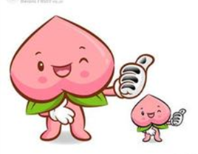
预习检查
1 指名朗读《11彩虹》。
2 指名认读生字和词语。

Slide 3
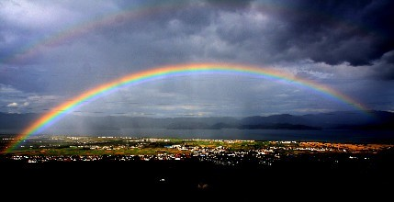
资料宝袋
彩虹是太阳光穿透雨的颗粒时形成的。此时，由于光折射的角度因颜色而各异，所以七种颜色会以各自不同的角度折射。所以七种颜色会很漂亮地排列起来。这就是形成彩虹的原理。

Slide 4

字词乐园
虹 座 提 浇
洒 挑 兴 拿
镜 照 千 裙

Slide 5
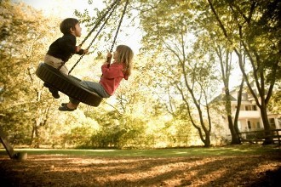
字词乐园
美丽：美好艳丽；好看。
秋千：传统体育游戏。两绳下拴横板，上悬于木架，人坐或站在板上，两手分握两绳，前后往返摆动。

Slide 6


字词乐园
着 那 到 高兴 千 成

Slide 7
近 反义祠
近义词：
美丽---
漂亮
高兴---
开心
反义词：
美丽---
丑陋
高兴---
难过

Slide 8
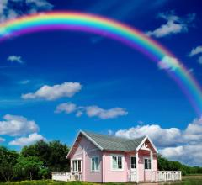

课文详解
一、导入
同学们，这是什么？
彩虹。
彩虹有什么颜色？
赤橙黄绿青蓝紫。

Slide 9


课文详解
二、课文讲解
1、课文讲了哪几件事情？
三件事情：一是我在彩虹桥上洒水为爸爸浇山上的田地；二是在彩虹桥上拿镜子照妈妈梳头；三是在彩虹桥上荡秋千让哥哥高兴。

Slide 10


课文详解
二、课文讲解
2、天上美丽的桥是什么？
天上美丽的桥是雨后的彩虹。
3、文中的我把彩虹说成美丽的桥，说明了什么？
说明我爱想象、爱思考。

Slide 11

课文详解
二、课文讲解
4、那“我”真的能走上这座美丽的桥吗？为什么？
不能，因为它是彩虹，像桥，而且在天空中。

Slide 12

课文详解
二、课文讲解
5、“我”能想象出这么多事，说明了什么？
说明我是一个“想象力”丰富的孩子。

Slide 13
课文详解
二、课文讲解
6、全班集体读二、三、四段，你发现了什么？
我为每一个家人都做了事情。这三段最后一句话都是“你高兴吗”。

Slide 14
课文详解
二、课文讲解
7、从这些发现上你觉得“我”是一个什么样的孩子？
懂事、关心父母、关心家人。
8、同学们平时在家里是怎么做的？

Slide 15
图解结构
为爸爸洒水浇田地
彩虹
拿镜子照妈妈梳头
关心父母、家人
荡秋千让哥哥高兴

Slide 16
